Slide 1
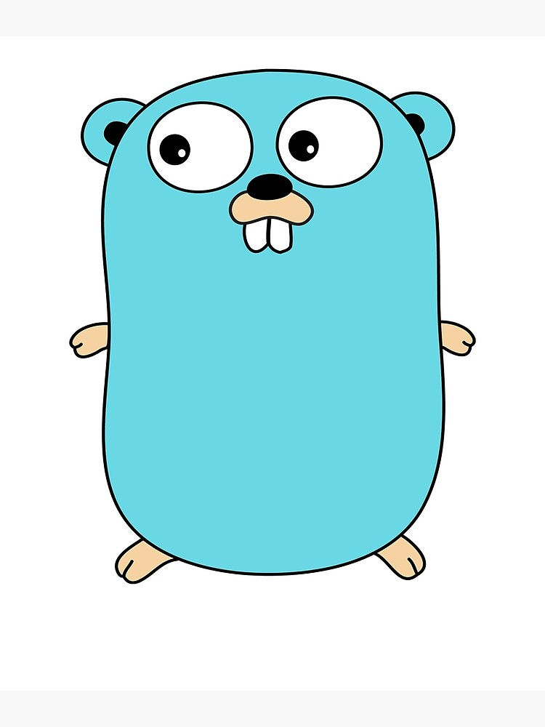
Go
Programmiersprache von Google

Slide 2
Merkmale
Syntaktisch an C orientiert
Typisierung: stark, statisch
Nativ kompilierbar (macOS, Linux, FreeBSD, Windows)
Garbage-Collector
Verwendung von Zeigern erlaubt, ohne Zeigerarithmetik
Nebenläufige Programmierung mit nativen Sprachelementen
Leichtgewichtige Threads (Goroutinen) statt OS-Threads
Bittet an Closures, Reflection, Interfaces, Mixins
Keine Klassen und Vererbung
Keine Semikolons
Dependency-Management (Bsp. go mod init <name>)

Slide 3
Was mir gefehlt
Go ist schnell erlernbar (nur 25 Schlüsselwörter)
Kompiliert nur, wenn Code-Formatierung korrekt ist
Standard Library ist sehr umfangreich, ansonsten gibt es viele Open-Source-Frameworks: https://github.com/avelino/awesome-go
Im Vergleich zu Rust viel schnellere und im Vergleich zu C/C++ geringfügig schnellere Compile-Zeiten
Einfaches Syntax für Concurrent-Programmierung
Einfaches CLI-Tooling (build, format, mod)
Schnelle Startzeiten dank nativer Kompilierung
Sehr gute IDE-Unterstützung (IntelliJ IDEA, VSCode)

Slide 4
Was mir nicht so gefehlt
Go ist eher konservativ: es gibt nil, obwohl Swift und Rust bereits auf null-Pointer verzichten
Es gibt noch keine Generics (für Go 2 geplant) oder Macros
Groß- / Kleinschreibung statt Schlüsselwörter: public und private
Wegen Garbage-Collector schlechtere Performance im Vergleich zu Rust und C/C++

Slide 5
Performanzvergleich
https://benchmarksgame-team.pages.debian.net/benchmarksgame/fastest/go.html

Slide 6
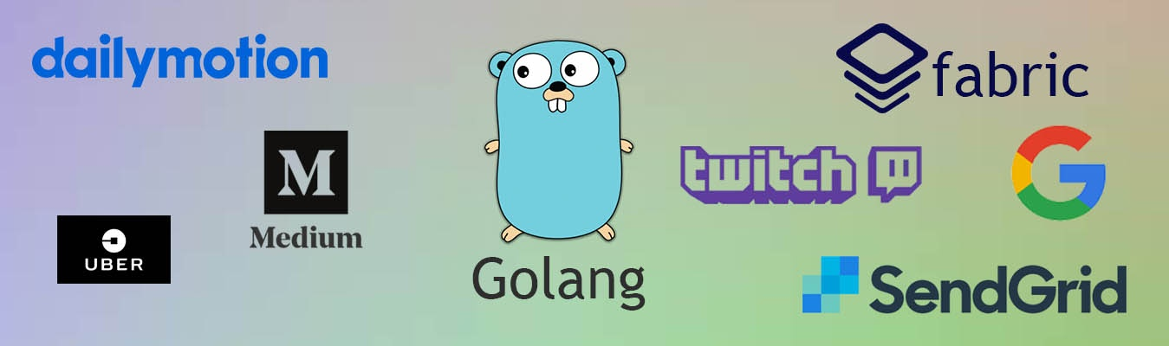
Wer nutzt Go?
Docker
Kubernetes
Openshift
Google App Engine
Dropbox
Netflix
Soundcloud

Slide 7
Einsatzzweck
Gut für
CLI
Microservices in der Cloud
Nicht gut für
GUI
Echtzeitsysteme

Slide 8
Code-Beispiel

